Slide 1
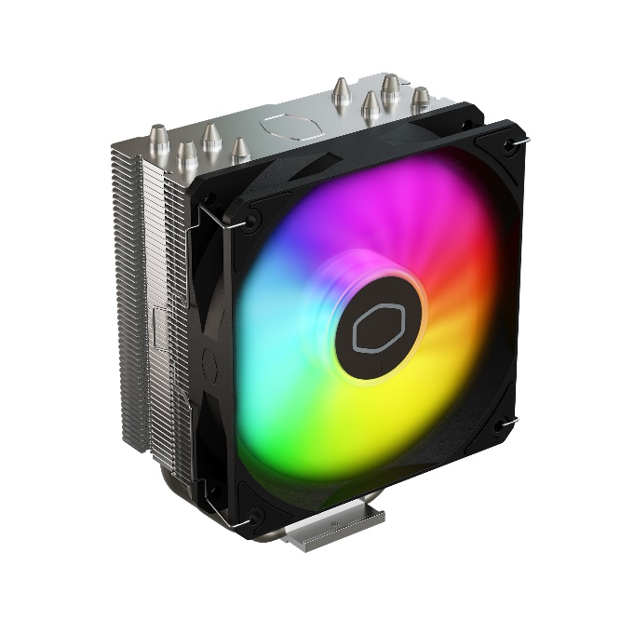
暴雪T400K是酷冷至尊打造的一款高效能低噪音的风冷散热器, 外观黑色喷漆, 4根热管银色镀镍可以提供更优异的散热性能, 实现与CPU之间无接缝的热传导. 与全新120 ARGB风扇的结合设计能凸显其高风压低噪音的散热效能, 迅速带走热管热量,绚丽的灯光效果彻底展现电竞氛围. 新卡扣式风扇设计使您升级或安装轻而易举.仅152mm高度可兼容大部分机箱且无需降低效能.
经过四大主板厂商认证, 兼容华硕, 华擎, 技嘉, 微星主板(不带控制器).
暴雪T400K
产品名称 | 暴雪T400K
产品料号 | RR-S4NA-17PA-R1
外观颜色 | 黑色
CPU | Intel® LGA 1700/1200 /1151 /1150 /1155/1156 socket AMD® AM5/ AM4
尺寸 | 124 x 73 x 152 mm
热管材质 | 4直触热管/ 铝鳍片
风扇 | 尺寸 (L x W x H) | 120 x 120 x 25 mm
 | 灯效 | ARGB
 | 数量 | 1PCS
 | 转速 (RPM) | 650 ~ 1750 RPM±10%
 | 风量 (CFM) | 71.93 CFM
 | 噪音值(Max) | 27.2 dB(A)
 | 轴承 | Rifle
 | 风压 (mmH2O) | 1.86 mmH₂O
 | MTTF | >160,000小时
 | 接口 | 4-Pin PWM
 | 额定电压(VDC) | 12 VDC
 | 额定电流(A) | 0.26 A
 | 安规电流 | 0.37 A
 | 功率 | 3.12 W
质保 | 2 年

Slide 2
• 镀镍四热管 - 4根热管银色镀镍可以提供优异的热传导和更强大的散热性能
• 风量与鳍片的结合 - 压差式热流道的设计, 快速带走热量, 提升散热效率
• 静音运转 - 低震动和安静的运作几乎无从察觉
• 全新120 ARGB风扇 – 酷炫灯效让您的机箱和设备更加丰富多彩
• 广泛兼容 - 152mm的高度可兼容大部分机箱并无需降低效能
EAN码 | 6928968316886
净重 | 0.69 kg
毛重 | 0.88 kg
包装尺寸(L x W X H) | 15.7 x 9.7 x 22.8 cm
外箱尺寸(L x W x H) | 51.5 x 33.5 x 26.5 cm
个/箱 | 10

